Slide 1


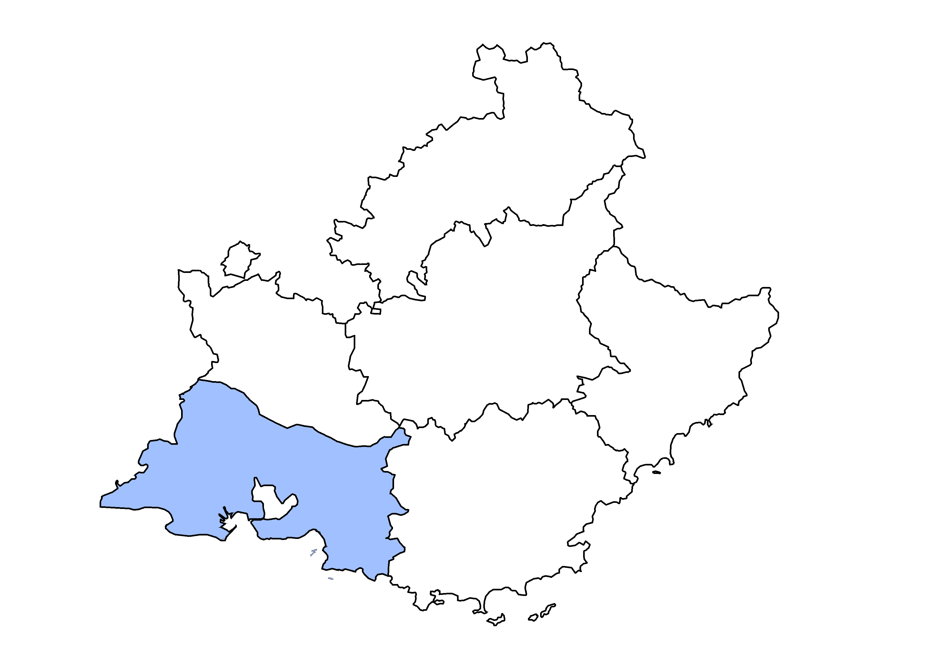

Les éclairages conjoncturels départementaux
La situation conjoncturelle
au 1er trimestre 2022
dans les Bouches-du-Rhône
Crédit photo : ©Shutterstock
Services études, statistiques, évaluation

Slide 2
La croissance de l’emploi salarié ralentit en début d’année
Au T1 2022 :
+0,2 %
+0,3 %
+0,3 %

Slide 3
Une croissance uniquement tirée par l’emploi hors intérim
Au T1 2022 :
+2 700
emplois hors intérim
-840
intérimaires

Slide 4
Industrie et construction : premières destructions d’emplois en 2 ans…

Slide 5
… à cause de l’intérim

Slide 6
Nouvelles hausses dans le tertiaire

Slide 7
Le recours aux contrats aidés ne cesse de croître
6 700
* Marchands et non marchands . Depuis juillet 2014, les Ateliers et chantiers d’insertion (ACI) doivent recruter leurs salariés en CDDI.
Note : données arrondies en fin de trimestre, provisoires
Source : ASP - Traitements : Dares

Slide 8
Une croissance ralentie de l’apprentissage

Slide 9
Toujours moins de salariés en activité partielle

Slide 10
Le taux de chômage se maintient début 2022
8,7 % (-0,1 pt)
8,2 % (-0,1 pt)
7,1 % (-0,1 pt)

Slide 11
Le taux de chômage reste supérieur à la plupart des départements comparables

Slide 12
Le recul trimestriel de la demande d’emploi se poursuit début 2022

Slide 13
La baisse concerne un peu plus les hommes…

Slide 14
… et beaucoup plus les jeunes

Slide 15
La demande d’emploi des inscrits depuis moins d’un an se stabilise pendant que celle des inscrits depuis un an ou plus poursuit son repli

Slide 16
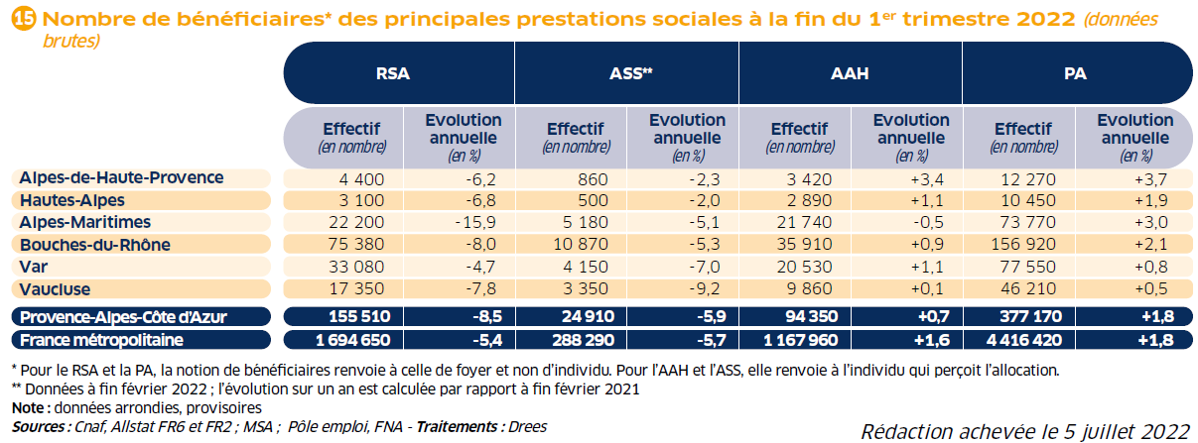
Le nombre de foyers bénéficiaires du RSA continue de reculer en rythme annuel…

Slide 17
… et reste sous son niveau d’avant-crise

Slide 18
Pour en savoir plus
La Note de conjoncture de la Dreets Provence-Alpes-Côte d’Azur:
https://paca.dreets.gouv.fr/Les-publications-periodiques-9124
Retrouvez tous nos indicateurs dans le Tableau de bord des indicateurs clés
en téléchargement sur le site de la Dreets Provence-Alpes-Côte d’Azur :
  https://paca.dreets.gouv.fr/Les-indicateurs-cles-de-la-Direccte-Paca

